Slide 1
Økt 9
Kople ein elektrisk krets

Slide 2
Skriv-par-del
Kva er funksjonen til straumkjelda (batteriet eller stikkontakten) i ein lukka elektrisk krets?
1. Skriv: Lærlingheftet side 25, spørsmål 8.
2. Del med naboen.
3. Del i plenum.

Slide 3
I denne økta skal de få øva på å følgje koplingsskjema og kople ein elektrisk krets.

Slide 4
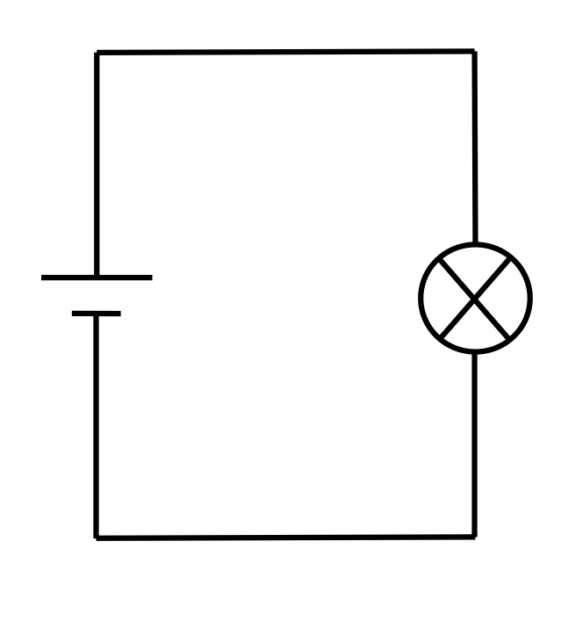
Elektrikarar bruker koplingsskjema
Koplingsskjema har symbol.
Kvifor er det nyttig med symbol?

Slide 5
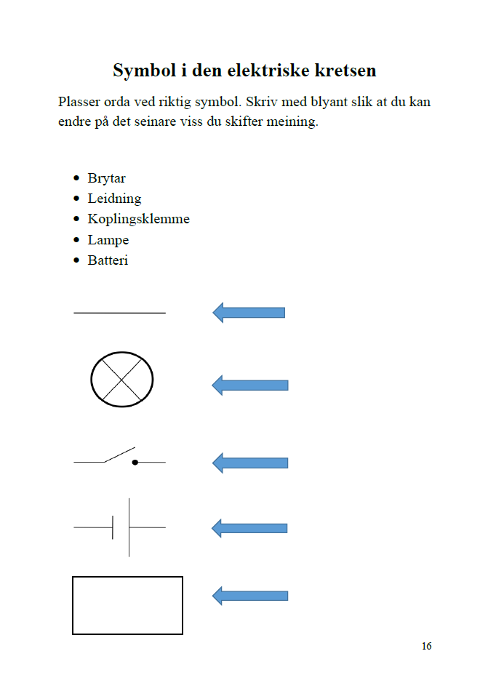
Side 16 i
lærlingheftet

Slide 6
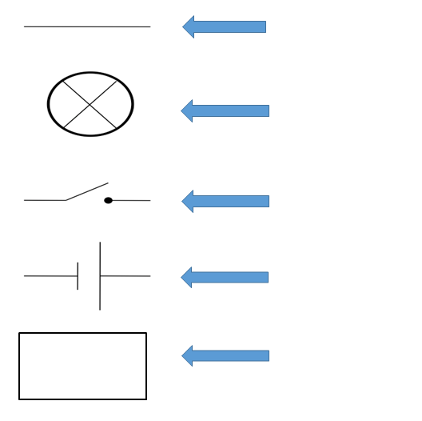
Leidning
Lampe
Brytar
Batteri
Koplingsboks

Slide 7
De skal snart få følgje eit koplingsskjema, og kople ein elektrisk krets.
På grunn av sikkerheit, er kretsen de skal kople ein modell av en den elektriske kretsen til ei lampe.
I modellkretsen går det mindre straum enn i ein vanleg lampekrets.

Slide 8
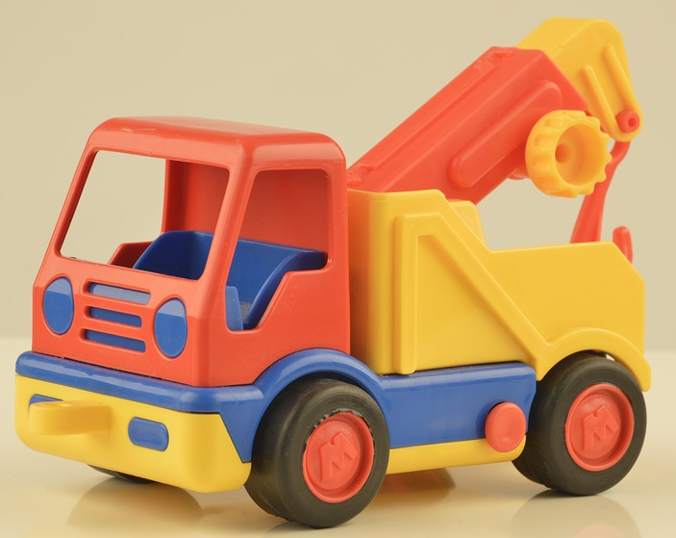
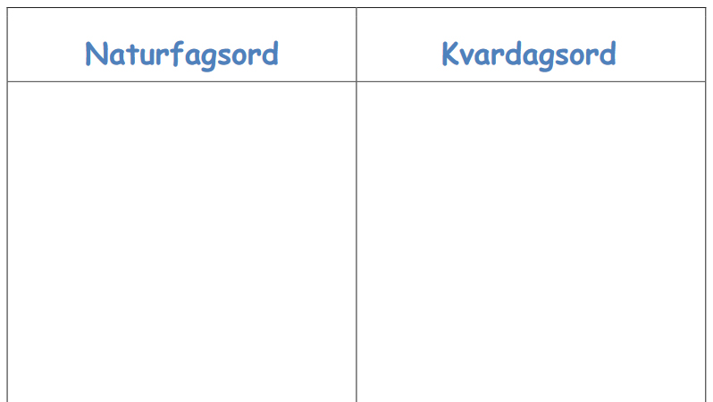
Veit du nokon eksempel på modellar?
Forslag til kvardagsord?
modell
kopi, forenkling
Til dømes.

Slide 9
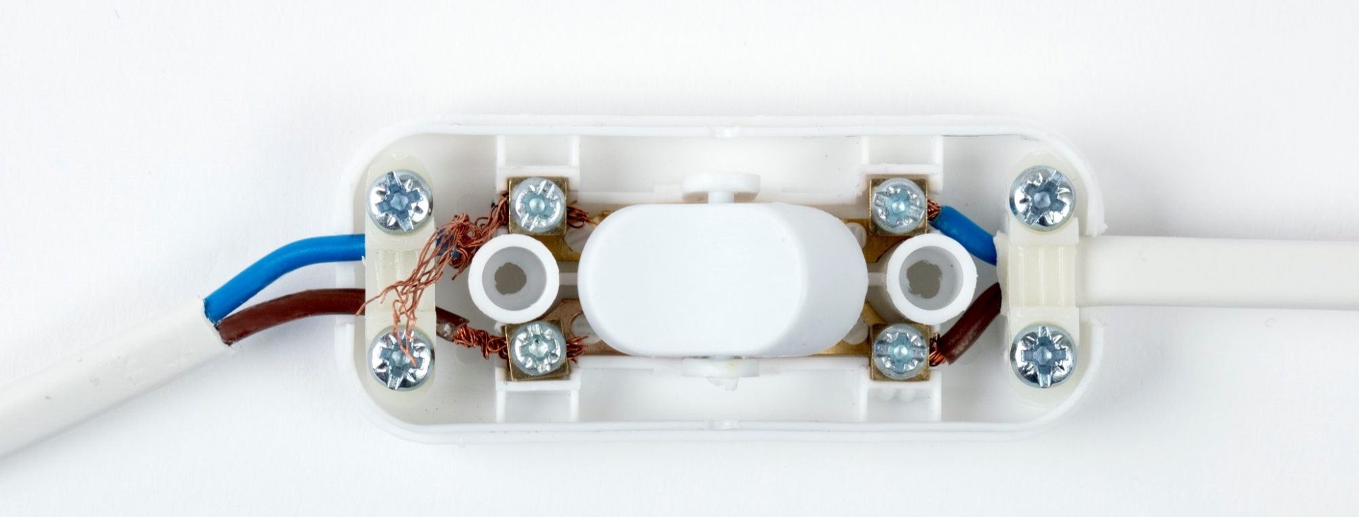
Elektrikarar må passe på sikkerheit
Foto: Annica Thomsson
Kva for ei pil viser ei god kopling?
Kva for ei pil viser ei dårleg kopling?
Kvifor?

Slide 10
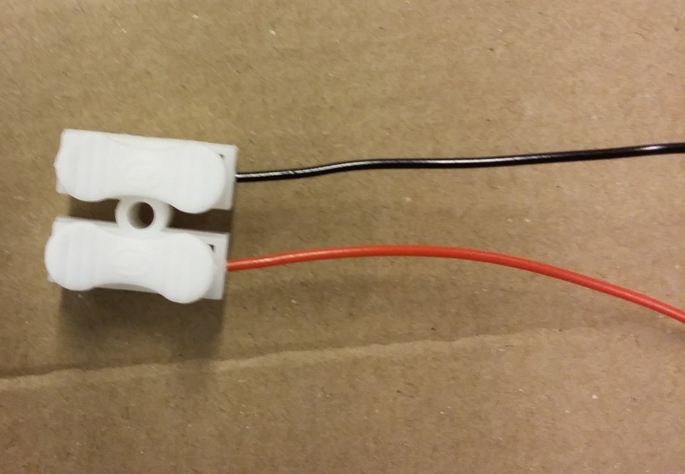
Kva for eit bilde viser ei god kopling?
Kva for eit bilde viser ei dårleg kopling?
Kvifor?
Foto: Petter Brodal
Foto: Petter Brodal
God kopling. Plasten går heilt inn i koplingsklemma.
Dårleg kopling. Metallet i dei to leidningane kan kome i kontakt med kvarandre.

Slide 11
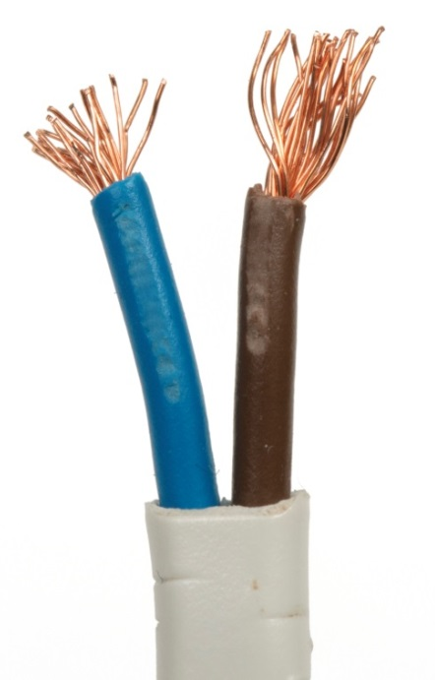
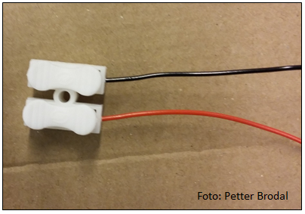
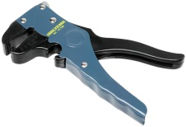
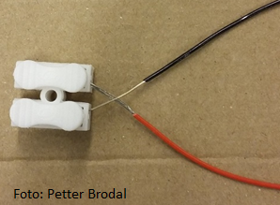
Ledningen må avisolerast nok til at metallet inni leidningen kan festast skikkeleg.
Men den må ikkje avisolerast for mykje. Då kan metall frå ulike leidningar kome borti kvarandre.
Foto: Annica Thomsson

Slide 12
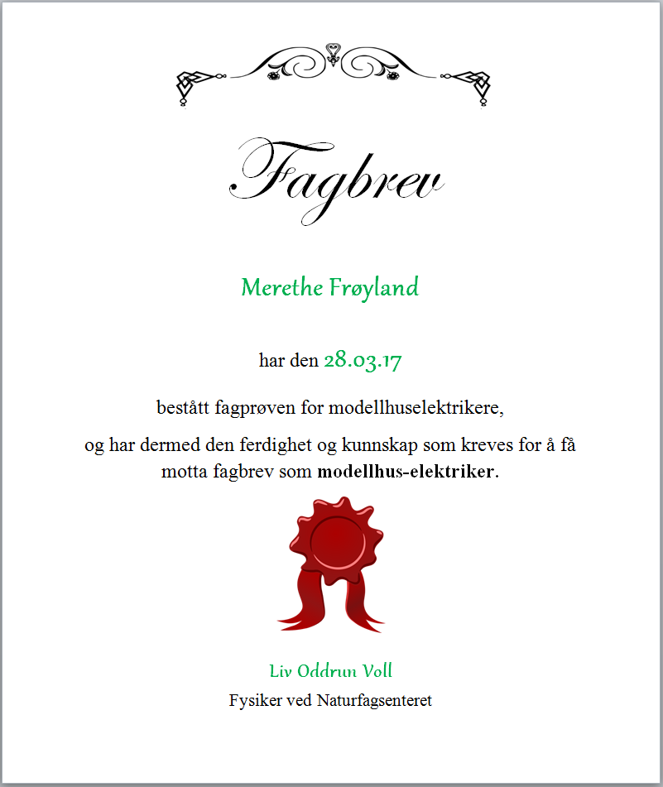
Oppdrag for å få fagbrev som modellhuselektrikar:
fylle ut lærlinghefte
lage felles bok om lampar
leggja elektrisk anlegg i eit modellrom
I dag skal de øve på å kople saman lampe, brytar og batteri i ein elektrisk krets.
Det er viktig å hugse kva som kjenneteiknar ei god kopling.

Slide 13
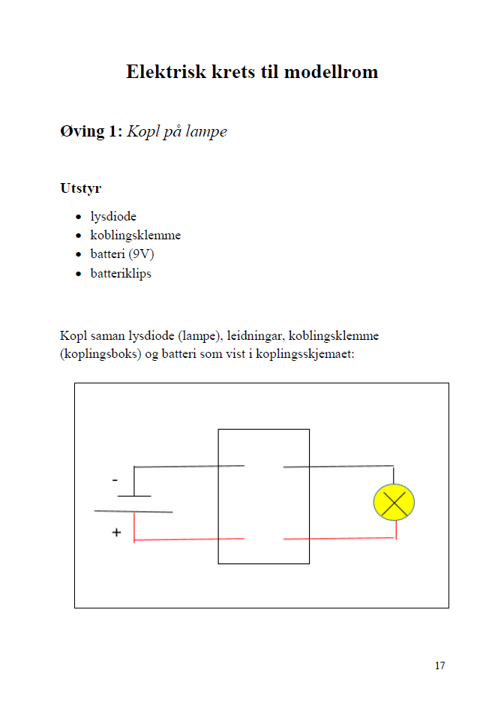
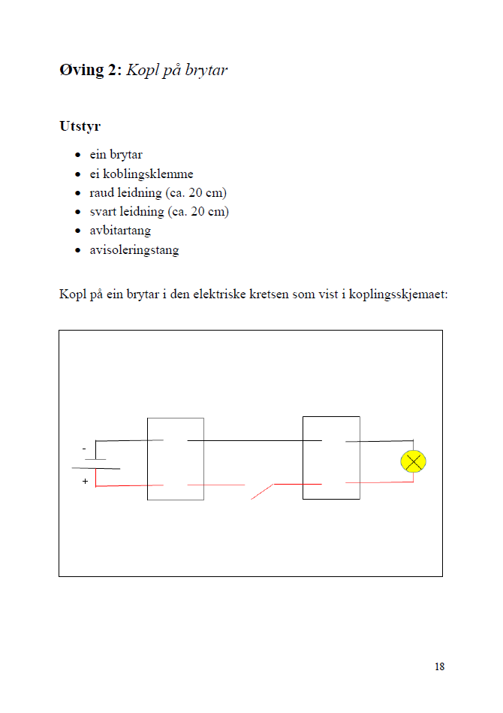

Slide 14
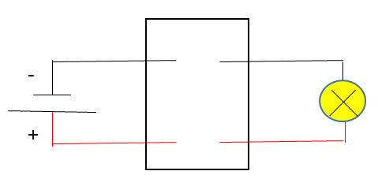
Øving 1
Vi starter med øving 1. Side 17 i lærlingheftet.
Kva viser symbola i koplingsskjemaet?

Slide 15
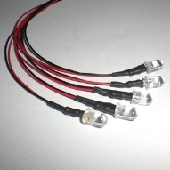
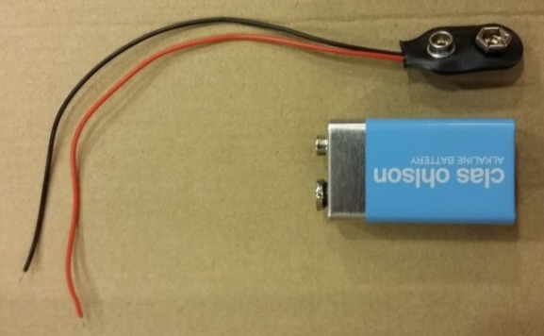
1. Koplingsklemme
Modell av koplingsboks. Vert brukt til å kople saman leidningar.
2. Lysdiode
Modell av lampe (mindre straum enn i vanleg lampe).
3. Batteri og batteriklips
Skriv koplingsklemme og lysdiode i ordlista.

Slide 16
Samarbeid to og to, og gjer øving 1.
Kople saman lysdiode, koplingsboks og batteri.
Følg koplingsskjemaet nøye.
Lampa skal lyse.
Koplingane må vere gode.

Slide 17
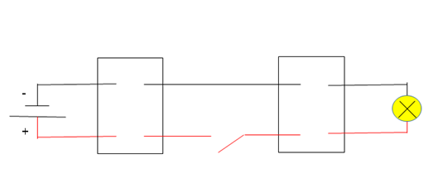
Øving 2
Sjå på koplingsskjemaet på side 18 i lærlingheftet.
Kvar i kretsen skal brytaren koplast?

Slide 18
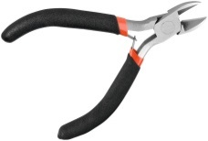
Sjå på utstyrslista på side 18.
Kva tror du denne vert brukt til?
Skriv «avbitartang» i ordlista.
De skal bruke avbitartang og klippe opp leidningar.
Kva vert denne brukt til?

Slide 19
Samarbeid to og to, og gjer øving 2.
Kople på brytar på kretsen.
Følg koplingsskjemaet nøye.
Brytaren skal kunne skru lampa av og på.
Koplingane må vere gode.

Slide 20
De har no fått prøve ut koplingar de skal lage når de snart skal kople elektrisk anlegg til modellrom.
Neste økt skal de prøve ut den siste koplinga som skal med i kretsen – nemleg ei lampe til. De skal også begynne å planlegge modellrommet.
Ta vare på utstyret. De skal kople vidare på same krets i neste økt.

